Slide 1

مشاركة المجتمع المحلي وحقوق الإنسان
الوحدة 3

Slide 2
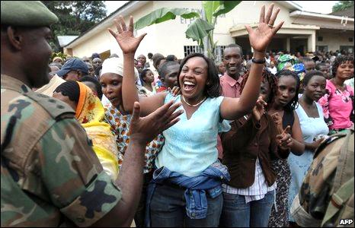
الهدف التعليمي النهائي
عند نهاية هذه الوحدة، سوف تتمكن من شرح أهمية مشاركة المجتمع المحلي وحقوق الإنسان في ردع الإرهاب
Terminal Learning Objective
Terminal Learning Objective
By the end of this module, you will be able to explain the importance of community engagement and human rights in deterring terrorism
By the end of this module, you will be able to explain the importance of community engagement and human rights in deterring terrorism
Source: AFP

Slide 3
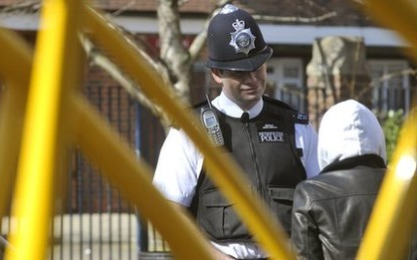
قيمة مشاركة المجتمع المحلي
لا الشرطة ولا الاستخبارات هما من سيهزم الإرهاب، بل المجتمعات المحلية هي التي ستهزم الإرهاب.
مفوض شرطة العاصمة لندن
السير إيان بلير
Value of Community Engagement
Value of Community Engagement
It is not the police and the intelligence services who will defeat terrorism; it is communities who defeat terrorism.
London Metropolitan Police Commissioner
Sir Ian Blair
It is not the police and the intelligence services who will defeat terrorism; it is communities who defeat terrorism.
London Metropolitan Police Commissioner
Sir Ian Blair
Source: BBC

Slide 4
أسئلة المناقشة
فكّر في الاقتباس. كيف ينطبق على مسؤوليات وظيفتك؟
ما هي بعض الأمثلة على المشاركة الناجحة مع المجتمع المحلي؟
Discussion Questions
Discussion Questions
Think about the quote. How does it apply to your job responsibilities?
What are some examples of successful community engagement?
Think about the quote. How does it apply to your job responsibilities?
What are some examples of successful community engagement?

Slide 5


سيناريو (1 من 3)
راجع:
راجع النشرة 3.1
قبل الحدث
  خططت المدينة لحدث توقعت له أن يجذب جماهير كبيرة
  طوّر المسؤولون خططاً مشتركة للمرور والأمن
Scenario (1 of 3)
Refer To:
Handout 3.1
Pre-Event
  City planned an event expected to attract large crowds
  Officials developed joint plans for traffic and security
Pre-Event
  City planned an event expected to attract large crowds
  Officials developed joint plans for traffic and security
Source: Getty Images

Slide 6

سيناريو (2 من 3)
راجع:
راجع النشرة 3.1
قبل الحدث بأيام قليلة
  أعلن أفراد المجتمع المحلي خططاً لمظاهرة احتجاج سلمية ضد سياسة حكومية مثيرة للجدل
  قامت مجموعة متطرفة من خارج المجتمع بنشر مواد على مواقع وسائل التواصل الاجتماعية تشجع على العنف وتهدّد بتعطيل الحدث
Scenario (2 of 3)
Refer To:
Handout 3.1
Few Days Before the Event
  Community members announced plans for a peaceful protest against a controversial government policy
  A radical group from outside the community posted materials on social media sites encouraging violence and threating to disrupt the event
Few Days Before the Event
  Community members announced plans for a peaceful protest against a controversial government policy
  A radical group from outside the community posted materials on social media sites encouraging violence and threating to disrupt the event
Source: Getty Images

Slide 7
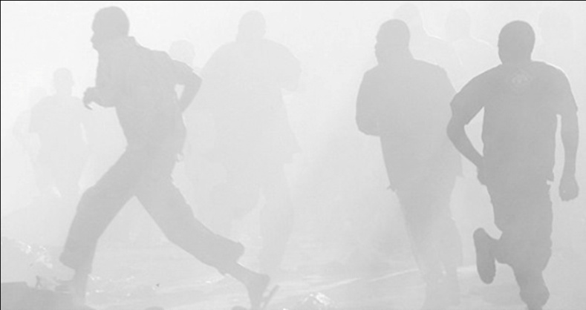
سيناريو (3 من 3)
راجع:
راجع النشرة 3.1
يوم الحدث
  كانت الجماهير أكبر من المتوقع مما أربك أنظمة النقل
  في البداية كان المحتجون منظمين، إلى أن ظهرت مجموعة منفلتة وبدأت بإطلاق الهتافات ضد الحكومة
  بدأت الحشود برمي الحجارة والزجاجات على موظفي إنفاذ القانون
Scenario (3 of 3)
Refer To:
Handout 3.1
Day of the Event
  Crowds were larger than anticipated and transportation systems were overwhelmed
  Protesters were initially orderly, until an unruly group appeared and started antigovernment chanting
  Crowd began throwing rocks and bottles at law enforcement personnel
Day of the Event
  Crowds were larger than anticipated and transportation systems were overwhelmed
  Protesters were initially orderly, until an unruly group appeared and started antigovernment chanting
  Crowd began throwing rocks and bottles at law enforcement personnel
Source: DS/T/ATA

Slide 8
أسئلة المناقشة
راجع:
راجع النشرة 3.1
كيف يمكن للمسؤولين التشارك مع المجتمع لتهدئة الوضع؟
ما الذى يمكن للمسؤولين فعله لمنع حدوث نزاعات في المستقبل؟
كيف يمكن لهذه الإستراتيجيات أن تكون ذات صلة بمكافحة الإرهاب؟
Discussion Questions
Refer To:
Handout 3.1
How could officials engage with the community to de-escalate the situation?
What could officials do to prevent future conflicts?
How do these strategies relate to countering terrorism?
How could officials engage with the community to de-escalate the situation?
What could officials do to prevent future conflicts?
How do these strategies relate to countering terrorism?

Slide 9
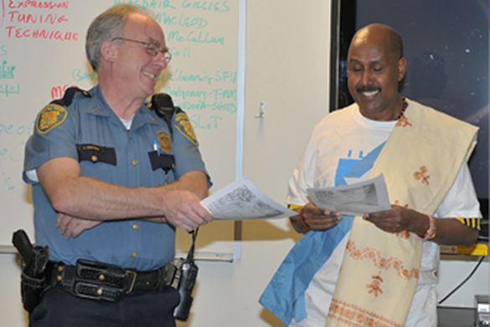
مشاركة المجتمع بشكل ناجح (1 من 2)
إنفاذ القانون ومسؤولو الحكومة:
  توفير خدمة عامة ضرورية وحماية المجتمع
  البقاء في حالة ظهور مع إمكانية وصول أفراد المجتمع المحلي إليهم
  مسائلون أمام القانون والجمهور
Successful Community Engagement
(1 of 2)
Successful Community
Engagement (1 of 2)
Law enforcement and government officials:
  Provide a needed public service and protect the community
  Remain visible and accessible to all community members
  Are accountable to the law and the public
Law enforcement and government officials:
  Provide a needed public service and protect the community
  Remain visible and accessible to all community members
  Are accountable to the law and the public
Source: Seattle, Washington Government

Slide 10
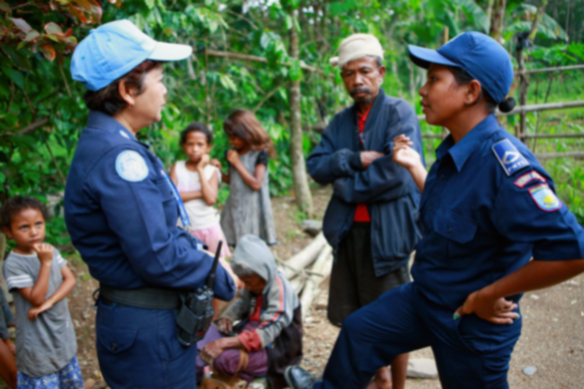
مشاركة المجتمع بشكل ناجح (2 من 2)
إنفاذ القانون ومسؤولو الحكومة:
  تقديم أساليب سهلة للمجتمع لتقديم الآراء
  احترام وتقدير جميع أفراد المجتمع
  الإنصاف وحماية حقوق الإنسان
Successful Community Engagement
(2 of 2)
Successful Community
Engagement (2 of 2)
Law enforcement and government officials:
  Offer easy ways for the community to provide input
  Respect and value all community members
  Are fair and protect human rights
Law enforcement and government officials:
  Offer easy ways for the community to provide input
  Respect and value all community members
  Are fair and protect human rights
Source: UN

Slide 11

الإعلان العالمي لحقوق الإنسان
الإقرار بأن الكرامة المتأصلة والحقوق المتساوية والثابتة لجميع أعضاء الأسرة البشرية هي أساس الحرية والعدالة والسلام في العالم.
Source: Penn State University
Universal Declaration of Human Rights
Universal Declaration of Human Rights
Recognition of the inherent dignity and of the equal and inalienable rights of all members of the human family is the foundation of freedom, justice, and peace in
the world

Slide 12

المعاهدات الإقليمية لحقوق الإنسان (1 من 2)
الميثاق الإفريقي لحقوق الإنسان والشعوب
الاتفاقية الأمريكية لحقوق الإنسان
الميثاق العربي لحقوق الإنسان
إعلان حقوق الإنسان لرابطة أمم جنوب شرق آسيا
Regional Human Rights Treaties (1 of 2)
Regional Human Rights Treaties (1 of 2)
African Charter on Human and Peoples’ Rights
American Convention on Human Rights
Arab Charter on Human Rights
Association of Southeast Asian Nations Human Rights Declaration
African Charter on Human and Peoples’ Rights
American Convention on Human Rights
Arab Charter on Human Rights
Association of Southeast Asian Nations Human Rights Declaration
Source: Getty Images

Slide 13
المعاهدات الإقليمية لحقوق الإنسان (2 من 2)
الاتفاقية الأوروبية لحقوق الإنسان والحريات الأساسية
مبادرة خطة منطقة المحيط الهادي 12.5
Regional Human Rights Treaties (2 of 2)
Regional Human Rights Treaties (2 of 2)
European Convention on Human Rights and Fundamental Freedoms
Pacific Plan Initiative 12.5
European Convention on Human Rights and Fundamental Freedoms
Pacific Plan Initiative 12.5
Source: Getty Images

Slide 14
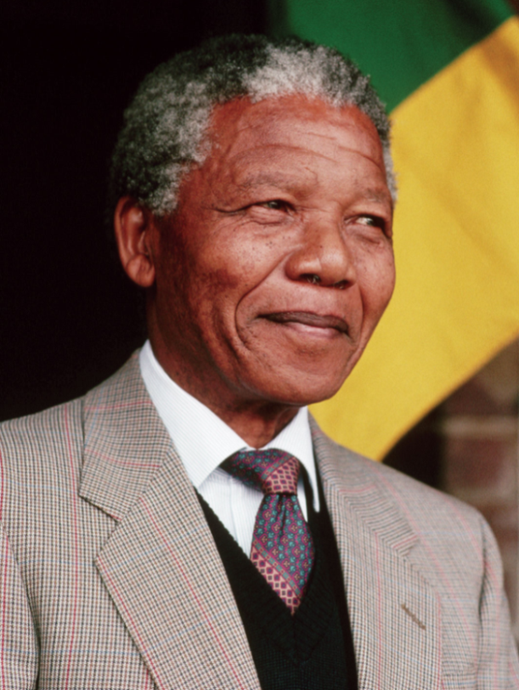
لماذا تعتبر حقوق الإنسان هامة؟
"إن حرمان الناس من حقوق الإنسان يعني تحدي إنسانيتهم في الصميم."
نلسون مانديلا
Source: Costa Rican Times
Why Are Human Rights Important?
Why Are Human Rights Important?
To deny people their human rights is to challenge their very humanity.
Nelson Mandela
To deny people their human rights is to challenge their very humanity.
Nelson Mandela

Slide 15

حماية حقوق الإنسان
راجع:
الكتيب3.1
راجع حقوق الإنسان المبينة في الكتيب3.1
اختر أحد حقوق الإنسان التي تشعر أنها الأكثر أهمية على الإطلاق
صِف إجراءً واحداً يمكنك القيام به أثناء عملك لحماية الحق الذي اخترته
Protecting Human Rights
Refer To:
Workbook 3.1
Review the human rights in Workbook 3.1
Select one human right you feel is most significant
Describe one action you can take in your work to protect this right

Slide 16
ملخص الوحدة
مكافحة الإرهاب
حقوق الإنسان
المشاركة المجتمعية
Module Summary
Countering Terrorism
Human Rights
Community Engagement
Countering Terrorism
Human Rights
Community Engagement
Module Summary

